Slide 1
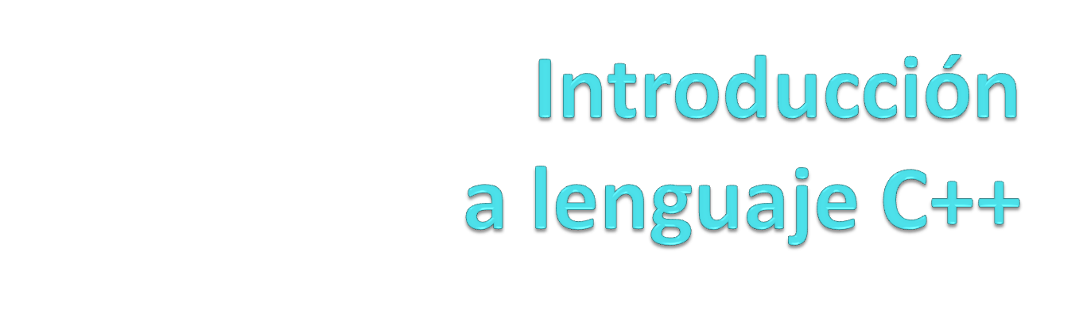
Hernando Recaman Chaux
Msc. Ingeniería Informática
Dip. Docencia Universitaria

Slide 2
Introducción
El lenguaje C se desarrolló a mediados de los años 70 por B. Kernighan Y D. Ritchie.
Ligado al sistema operativo UNIX.
Es un lenguaje de alto nivel.
Permite programación estructurada (como Pascal) y manipulación de cantidades mínimas de información (como el ensamblador).
En 1985 se inventa el lenguaje C++ ,sucesor de C con orientación a objetos.

Slide 3
Estructura de los programas
declaración de Directivas
definición de constantes
definición de variables
int main(int argc, char* argv[])
{ declaración de variables locales
instrucciones (leer,escribir,condicional,ciclo…)
}

Slide 4
ESTRUCTURA DE UN PROGRAMA EN C/C++.
/*Directivas*/
Conjunto de directivas dirigidas al preprocesador (comienzan por #)
/* Declaraciones globales*/
Conjunto de declaraciones globales de variables y constantes
Conjunto de declaraciones globales de módulos o funciones utilizadas.
/* Definición de la función o módulo principal */
int main ( )
{
/* Cuerpo de la función principal */
/*Declaraciones locales*/
Conjunto de declaraciones locales al módulo “main” de variables y constantes.
Conjunto de declaraciones locales al módulo “main” de otros módulos o funciones utilizadas.
Conjunto de sentencias y llamadas a otros módulos o funciones.
···
/* fin del cuerpo de la función principal */
}
/* Definición de otro módulo o función */
encabezamiento de la función
{
/* cuerpo */
/*Declaraciones locales
...
}
...

Slide 5
Declaración de Directivas
Indican al compilador que procedimientos se encuentran disponibles en estructuras llamadas módulos o bibliotecas que tienen asociado un archivo con extensión .h que contiene la lista de procedimientos importables.
Sintaxis:
#include <nombre_módulo.h>
Ejemplos de módulos empleados frecuentemente:
  stdio: procedimientos de entrada/salida
  math: funciones matemáticas
  string: tratamiento de cadenas de caracteres

Slide 6
Definición de Constantes
Existen constantes numéricas, de carácter y de cadena de caracteres.
Sintaxis:
#define identificador cadena
#define pi 3.1416

Slide 7
Definición de Variables
Una variable es una posición de memoria con nombre, empleada para guardar un dato, que puede ser modificado durante la ejecución del programa. Todas las variables en C/C++ tienen que ser declaradas antes de poder ser utilizadas.
Sintaxis:
Tipo_dato identificador;
Int num_personas;
Float nota1;
Double pbi;
Bool asiste;.

Slide 8
Operadores Comunes
Operadores más comunes en C/C++
a) Aritméticos.
+ - * / % Los operadores tienen que ser numéricos, reales o enteros.
b) Lógicos.
&& (AND)
|| (OR)
! (NOT)
c) Relacionales.
< > <= >= == !=

Slide 9
Lecturas y escrituras
Lectura
Para leer variables desde el teclado la Sintaxis es:
1. scanf(“formato”, &variable);
Formato es: %d para leer un entero
%f para leer un float.
%s para datos char.
%lf para double.
Cambia según el tipo de dato.
Ejemplo: (capturar el código {entero})
scanf (“%d”,&codigo);

Slide 10
2.cin >> variable;
La variable cin (console input) require la directiva iostream
El operador >> (operador de extracción) (“ obtener de”).
Ejemplo:
cin>>codigo;

Slide 11
Escritura
Para escribir en pantalla se utiliza printf.
1. Printf(“texto fijo y formato”, variable);
Ejemplo:
printf(“El valor para %d ciclos es: %d”,n,suma);
printf(“El valor para %d ”,n);
printf(“ ciclos es: %d”, suma);

Slide 12
Otra forma para mostrar datos en la pantalla
2. cout << “texto fijo”<<variable;
La variable cout (console output) simboliza la pantalla, requiere la directiva iostream
El operador << (operador de inserción). (“colocar en”)
Ejemplo:
cout << "Hello, world!";
Nota: Para utilizar entradas/salidas de flujo, se debe incluir el archivo de cabecera iostream.h
Pantalla:
Hello, world!

Slide 13
Ejemplo:
char usuario[10]; //declaracion variable
int cod;
#include <iostream.h>
int main(int argc, char* argv[])
{cout << “usuario:”; //mensaje pantalla
gets(usuario);
cout << “codigo:”;
cin>>cod; //captura de dato
cout << "Hola alumno con el código:” <<cod <<“ y usuario” <<usuario;

Slide 14
Ejemplo
Si se ingresan multiples datos del teclado de una sola vez, el operador >> asume que el separador de los datos será el espacio:
#include <iostream.h>
int main(int argc, char* argv[])
{ int base,h;
cout << “Ingrese la base y altura: ";
cin >> base >> h;
cout << “Base: " << base;
cout << “Altura:" << h; cout<<“area:”<<b*h;
Pantalla:
Ingrese la base y altura: : 15 7
Base: 15
Altura: 7 area: 105
base
altura
15
7

Slide 15
Introducción al Entorno de programación DEV C++
Tiene la misma interfaz que Windows.
Es de libre distribución y además es fácil de usar
Pasos Básicos en DEV C++
Editar un programa en DEV C++
Guardarlo.
• Compilarlo.
• Ejecutarlo

Slide 16
Introducción al Entorno de programación DEV C++
Pasos a realizar en DEV C++
Inicia Dev-C++
Edita un programa
Selecciona en el menú Archivo la opción Nuevo/Código fuente.
Ejemplo
#include <iostream>
#include <cstdlib>
using namespace std;
int main( )
{
const int base=5, altura=7;
int area;
area = base * altura;
cout << "El área es: " << area;
system("PAUSE");
return 0;
}

Slide 17
Introducción al Entorno de programación DEV C++
Guarda el programa
Selecciona en el menú Archivo la opción Guardar como...
Compila el programa
Selecciona en el menú Ejecutar la opción Compilar
Una vez acabado el proceso de compilación, aparece una ventana con información sobre el proceso, incluyendo el número total de errores que el compilador ha encontrado.
Si el programa no contiene errores de compilación, podemos pasar a ejecutarlo, como se indica en el apartado Ejecuta el Programa.

Slide 18
Introducción al Entorno de programación DEV C++
Corrige los errores
Errores de Compilación: Pueden deberse a fallos durante la escritura del programa
Errores de Ejecución: Se producen durante la ejecución del programa. Se detectan porque el funcionamiento del programa no es el deseado, debido a un fallo en la implementación o incluso en el diseño del programa (errores de diseño).
Ejecución del programa
Selecciona en el menú Ejecutar, la opción Ejecutar

